Slide 3
تغذية راجعة

Slide 4
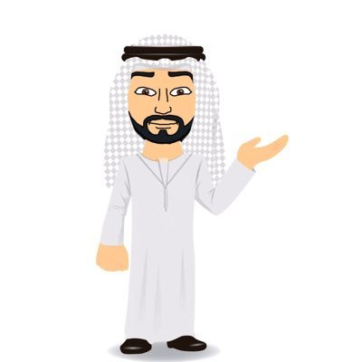
(محمد) شاب متعلم وملتزم وعلى خلق ومعجب جداً بابنة خالته ( مها) ويريد الزواج بها
وضحي الخطوات التي يجب أن يقوم بها لإتمام زواجه من (مها)؟
تدريس تبادلي (تنبؤ)

Slide 5
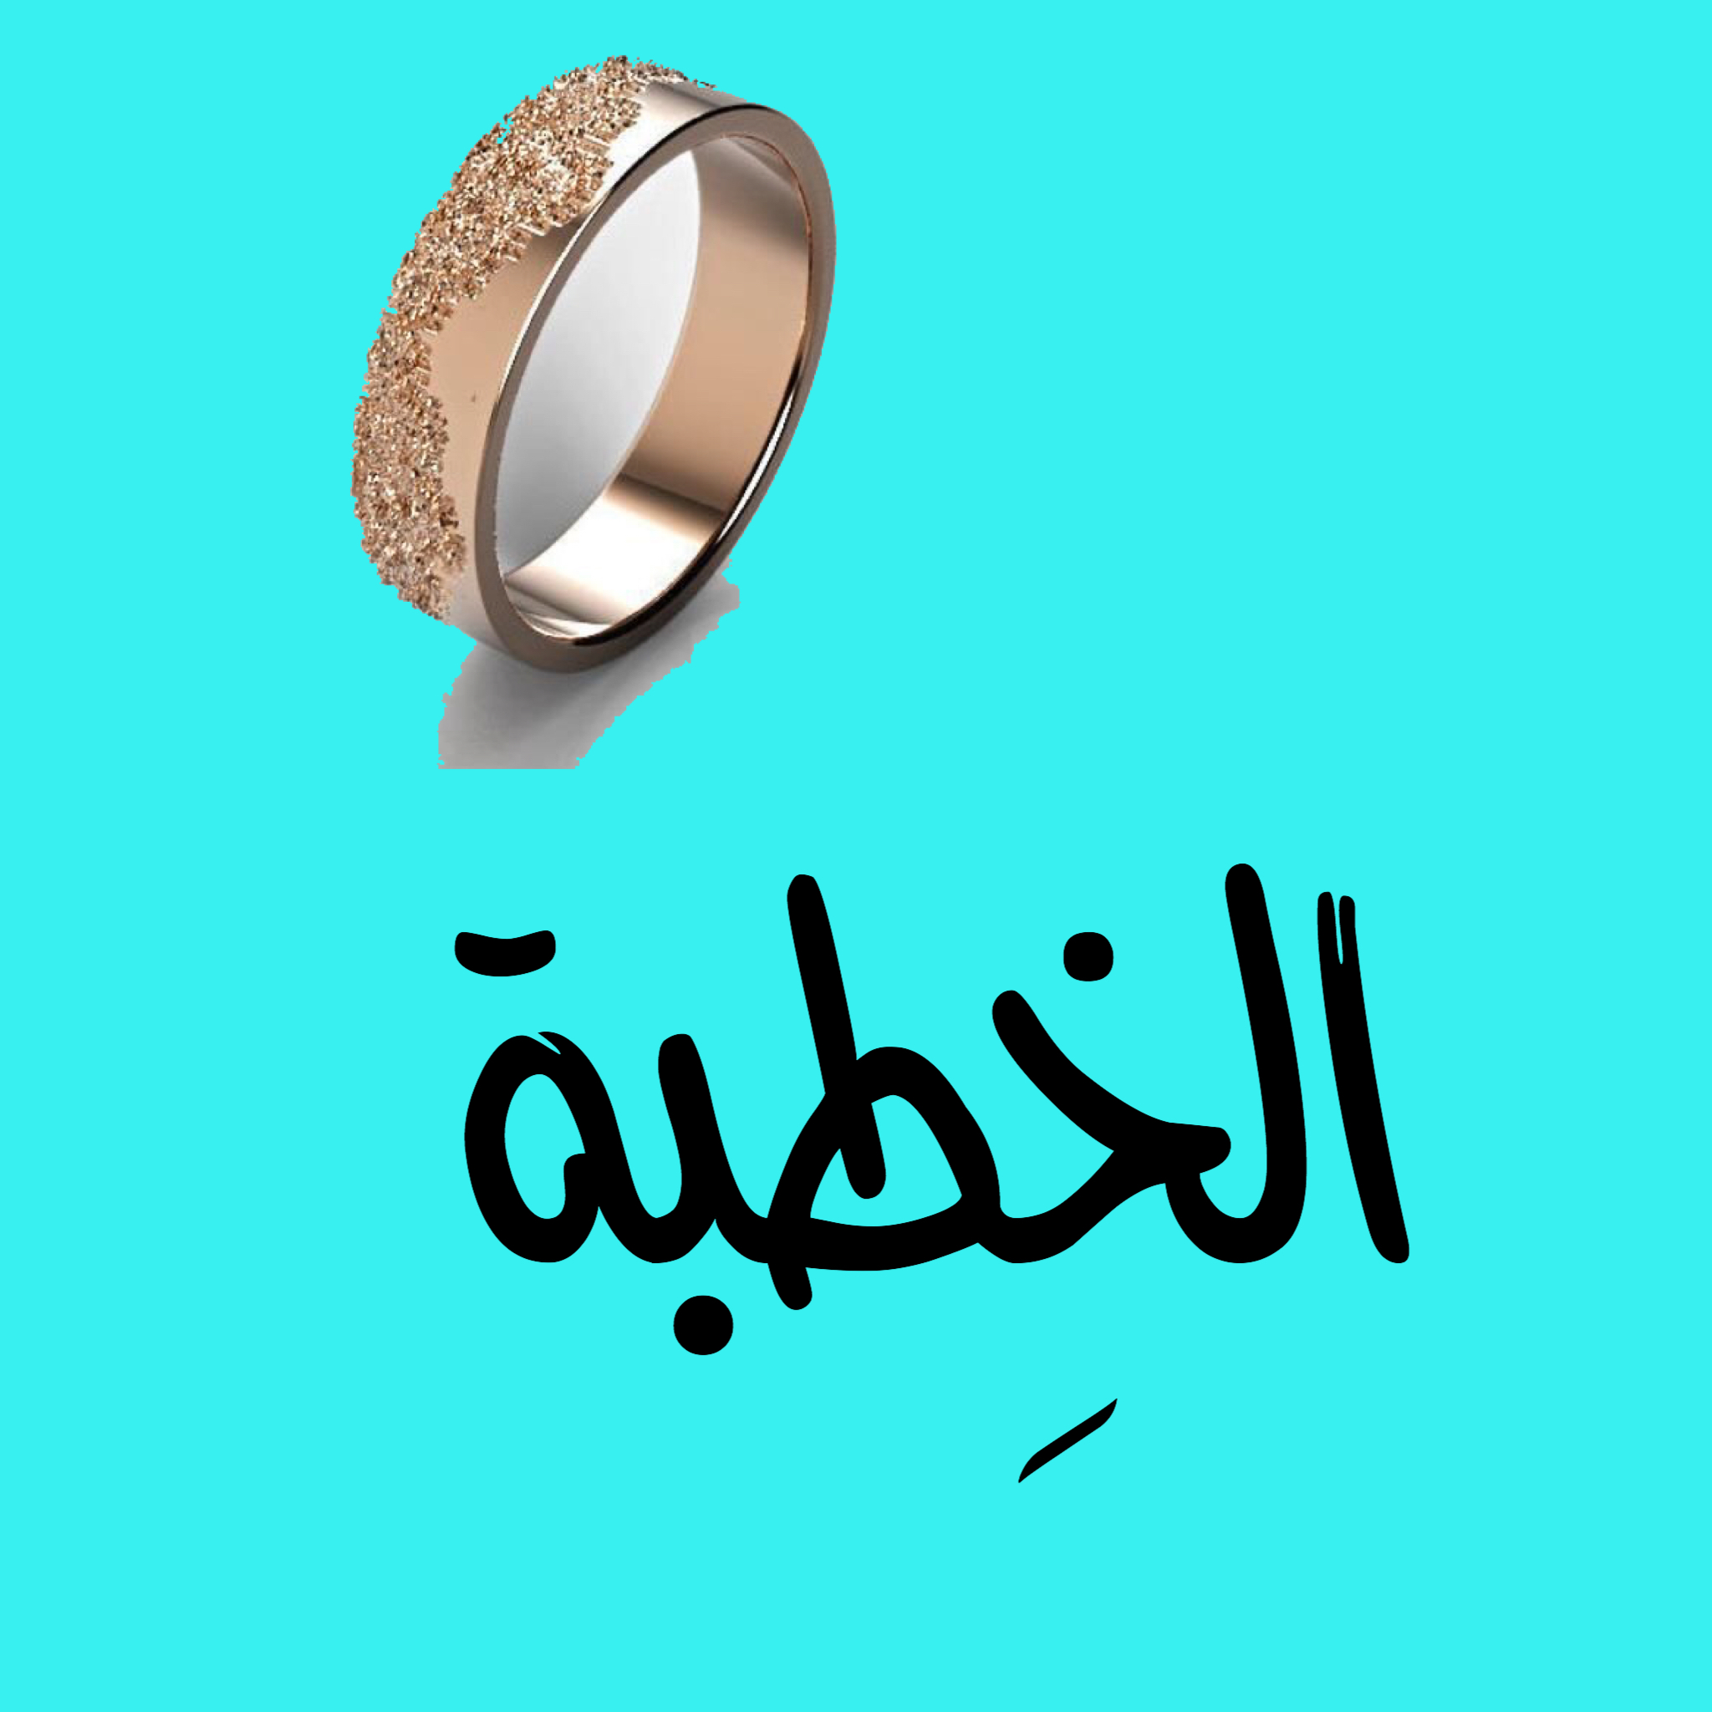

Slide 7
تفرق بين ما يحل وما يحرم في فترة الخطبة .
تعرف أحكام الخطبة .

Slide 8
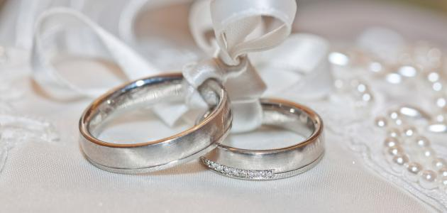
إستراتيجية العصف الذهني

Slide 10
الرجل
بطلب
للنكاح
المرأة
تقدم

Slide 11
الخِطبة
هي تقدم الرجل بطلب المرأة للنكاح .

Slide 14
1- حددي علاقة المرأة بالرجل في مرحلة الخطبة مبينة حكم الخلوة بها؟
2- ما حكم النظر إلى المخطوبة ؟ موضحة حدود النظر المسموح مع ذكر الدليل. ؟
3- متى يمنع الولي الخاطب من النظر إلى المخطوبة ؟
4- وضحي التصرف الصحيح للرجل إذا نظر إلى الفتاة ولم تعجبه ؟
5- ما حكم نظر المرأة للرجل في مرحلة الخطبة ؟

Slide 16
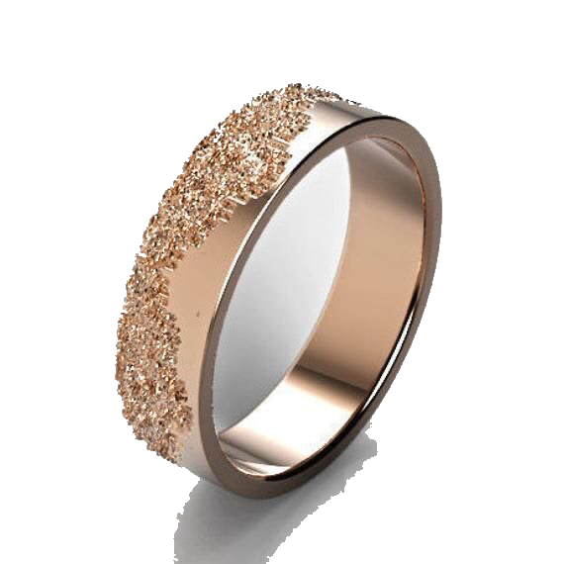
أحكام الخِطبة
علاقة المرأة بالرجل في هذه المرحلة
النظر إلى المخطوبة
الأحوال التي يحرم فيها الخطبة

Slide 17
علاقة المرأة بالرجل في هذه المرحلة
المرأة في مرحلة الخِطبة تعد أجنبية بالنسبة للرجل فلا يجوز الخلوة بها
ولا يجوز له أن يأتي منها
ما يأتي الرجل من أمراته

Slide 18
النظر إلى المخطوبة
يستحب لمن خطب امرأة وكان عازماً على نكاحها أن ينظر إليها .
١
٢
حدود النظر : الوجه واليدين وما جرت العادة بكشفه عند المحارم كالشعر وبقية الرأس.
٣
وإذا رأى الرجل المرأة ثم لم تعجبه وصرف النظر عنها فالواجب عليه أن يستر عليها ولا يعلن ما رآه عيباً.

Slide 19
٤
وإذا كان لا يريدون تزويجه فليس للخاطب النظر إلى المرأة .
٥
ليس للولي أن يمنع الخاطب من النظر إلى موليته إذا كان واثقاً من أن هذا الخاطب عازم على النكاح.
٦
كما أن للرجل أن ينظر للمرأة فكذلك للمرأة
أن تنظر للرجل .

Slide 20
إستراتيجية أقرأ زاوج شارك
مهارة الاستنتاج

Slide 21
قال النَّبِيُّ ﷺ : ( َلا يَخْطُبْ الرَّجُلُ عَلَى خِطْبَةِ أَخِيهِ حَتَّى يَتْرُكَ الْخَاطِبُ قَبْلَهُ ، أَوْ يَأْذَنَ لَهُ الْخَاطِبُ)
قوله تعالى : ﴿ وَلَا جُنَاحَ عَلَيْكُمْ فِيمَا عَرَّضْتُمْ بِهِ مِنْ خِطْبَةِ النِّسَاءِ أَوْ أَكْنَنْتُمْ فِي أَنْفُسِكُمْ عَلِمَ اللَّهُ أَنَّكُمْ سَتَذْكُرُونَهُنَّ وَلَكِنْ لَا تُوَاعِدُوهُنَّ سِرًّا إِلَّا أَنْ تَقُولُوا قَوْلًا مَعْرُوفًا وَلَا تَعْزِمُوا عُقْدَةَ النِّكَاحِ حَتَّى يَبْلُغَ الْكِتَابُ أَجَلَهُ وَاعْلَمُوا أَنَّ اللَّهَ يَعْلَمُ مَا فِي أَنْفُسِكُمْ فَاحْذَرُوهُ وَاعْلَمُوا أَنَّ اللَّهَ غَفُورٌ حَلِيمٌ ﴾

Slide 22
الأحوال التي يحرم فيها الخطبة
٢
١
خطبة المرأة المعتدة
خطبة الرجل على خطبة أخيه المسلم
أن يعلم أن فيهم ميل إلى الخاطب الأول
علم الخاطب الثاني بخطبة الأول
يجوز التعريض والتلميح
خارطة مفاهيم

Slide 24
إستراتيجية القصة
مهارة الاستنباط
النشاط ص ٤٧

Slide 25
يشرع للولي
أن يعرض على الرجل الصالح
الذي يراه كفؤاً لموليته الزواج منها

Slide 26
من الأمور المشروعة قبل الخطِبة
الاستشارة والاستخارة
يشرع لكل واحد من الخاطب والمخطوبة
استشارة من يثقان به قبل الإقدام على الزواج
ممن له علم وخبرة ومعرفة من الرجال والنساء
والمستشار مؤتمن , فلا يجوز له أن يسكت عن شيء يرى أنه مهم في معرفة الزوج أو الزوجة فيذكر المحاسن والمساوئ
إذا أراد الرجل خطبة امرأة , أو أرادت المرأة الموافقة على الزواج من الرجل فإنه يشرع لهما استخارة الله سبحانه وتعالى قبل الإقدام على ذلك .
بصلاة ركعتين من غير الفريضة , في غير أوقات النهي عن الصلاة , ثم يقول بعد السلام منهما الدعاء الوارد عن النبيﷺ

Slide 27
النشاط ص ٤٨

Slide 29
قيام الدولة بتنظيم إجراءات عقود الأنكحة وتسهيلها، وذلك عبر تكثير عدد مأذوني الأنكحة و عمل موقع إلكتروني خاص بعقد الأنكحة ، والعمل على حفظ حقوق كلا العاقدين،
https://ezawaj.sa/

Slide 31
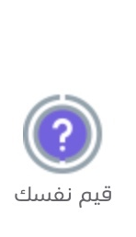
طالبتي الجميلة فاننتقل
لقراءة الباركودص 45
ولنقيّم أنفسنا

Slide 33
